Slide 1
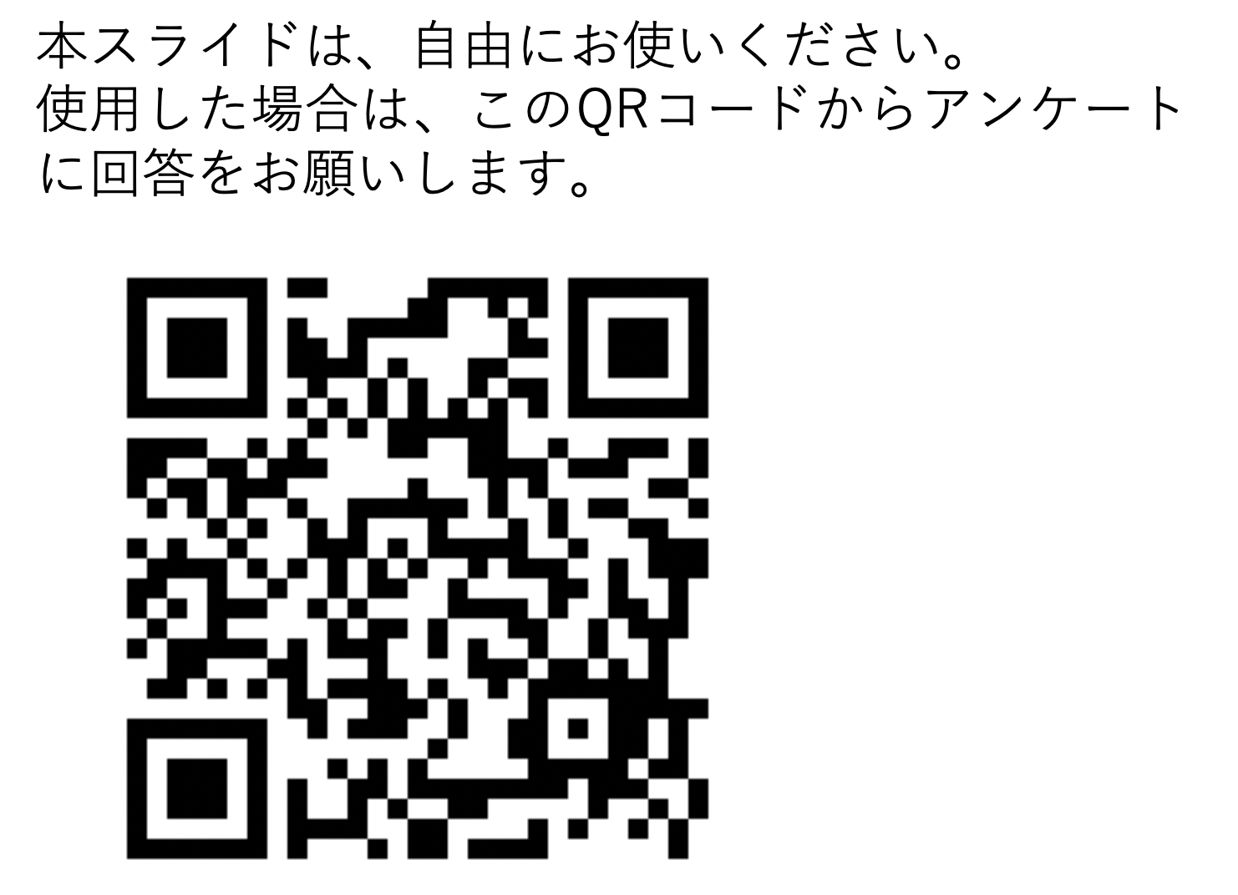
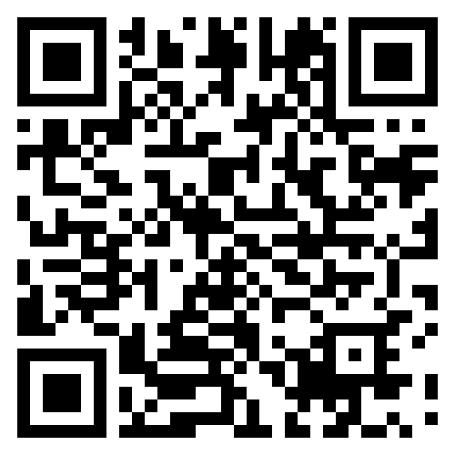
医療とAI・ビッグデータ応用
教師なし機械学習2
(クラスタリング)
統合教育機構
須藤毅顕

Slide 2
前回の教師なし機械学習（次元削減）
 | 色合い | 大きさ | 甘さレベル
りんご1 | 10 | 100 | 9
りんご２ | 8 | 88 | 6
れもん1 | 9 | 80 | 2
バナナ1 | 5 | 73 | 7
バナナ2 | 7 | 50 | 4
れもん2 | 6 | 40 | 1
 | 果物の評価
りんご1 | 9
りんご２ | 6
れもん1 | 2
バナナ1 | 7
バナナ2 | 5
れもん2 | 1
入力
識別器
(≒分類マシーン)
学習
教師なし学習は色合い、大きさ、甘さレベルという特徴から果物の評価という
新たな1つの情報を作り出す

Slide 3
今回の教師なし機械学習（クラスタリング）
入力
識別器
(≒分類マシーン)
学習
教師なし学習は正解を与えず学習させて識別器を作る(法則を見つけさせる)

Slide 4
クラスタリング
データの似ているもの同士でグループ分けする手法
どのような法則でクラスタリングを行うか

Slide 5
k-means 法
クラスタリングでも最も基本的なアルゴリズム
k個のクラスタ(グループ)を作成するのでk-means法と呼ばれる

Slide 6
k-means 法
①分けるクラスタ数を決定する(今回は３とする)

Slide 7
k-means 法
①分けるクラスタ数を決定する(今回は３とする)
②ランダムにクラスタの個数分データを選ぶ
この３点を代表点とする

Slide 8
k-means 法
③データを各代表点の距離をもとに各クラスタに所属させる
各データは一番近い距離の代表点の所属となる

Slide 9
k-means 法
③データを各代表点の距離をもとに各クラスタに所属させる
各データは一番近い距離の代表点の所属となる

Slide 10
k-means 法
④各クラスタの重心を新たな代表点とする

Slide 11
k-means 法
⑤再度、代表点をもとに所属するクラスタを変えます
距離が変わるので所属するクラスタが変わります

Slide 12
k-means 法
新たなクラスタに従って再度重心の計算、クラスタの変更を行う
以下、これを繰り返し、代表点が変わらなくなったら終了

Slide 13
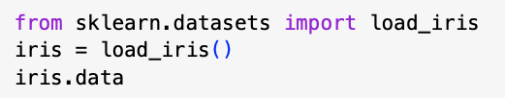
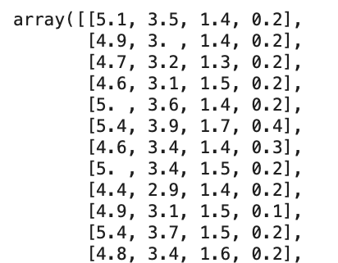
アヤメのデータを読み込む
がく片の長さ
がく片の幅
花びらの長さ
花びらの幅
アヤメのデータを読み込む
4つの特徴量
（がく片の長さ、がく片の幅、
花びらの長さ、花びらの幅）
を取り出してiris.dataに代入

Slide 14
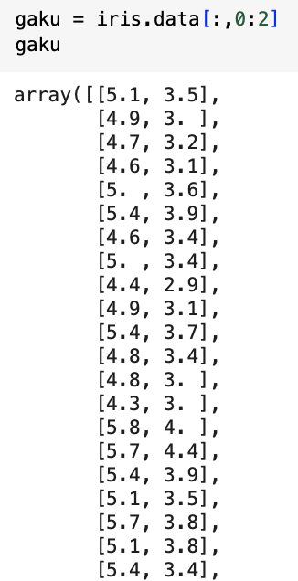
がく片の長さと幅のデータを取得する
がく片の長さと幅だけを取り出す
がく片の長さ
がく片の幅
花びらの長さ
花びらの幅

Slide 15
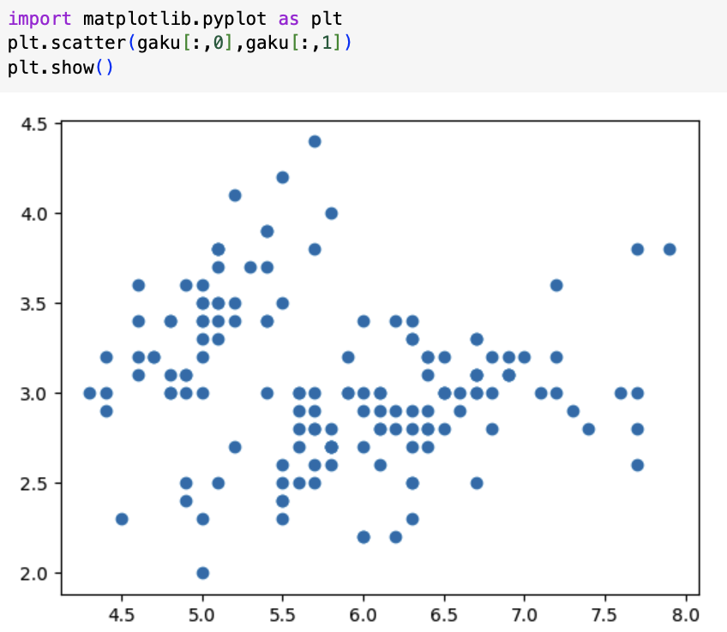
がく片の長さと幅のデータを図示する
x軸にがく片の長さ、
y軸にがく片の幅として図示

Slide 16
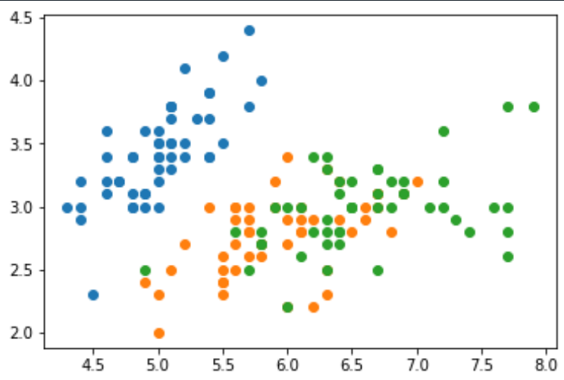
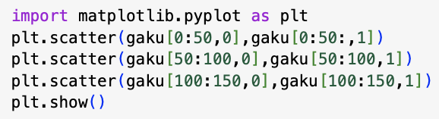
がく片の長さと幅のデータを図示する
アヤメの種類で分ける
(全ての行,萼片の長さの列, 全ての行, 萼片の幅の列)
(ヒオウギアヤメの萼片の長さ, ヒオウギアヤメの萼片の幅)
(ブルーフラッグの萼片の長さ,ブルーフラッグの萼片の幅)
(バージニカの萼片の長さ, バージニカの萼片の幅)
色を指定しないと勝手に色が
割り当てられます

Slide 17
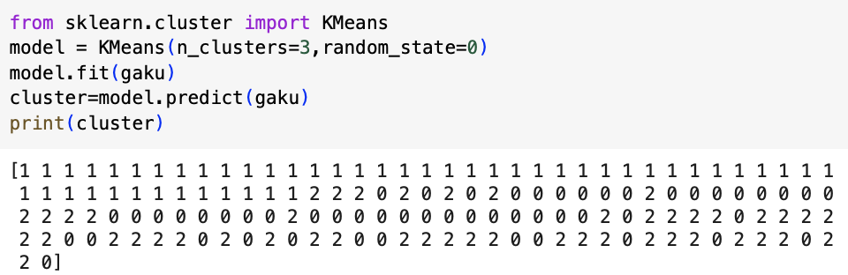
k-means法を実行する
モデル名=Kmeans()で実行
n_clusters=~~でクラスタリングしたい数を入力する
random_state=0は皆同じ結果になるためのランダムの指定
クラスタリング結果はmodel.predict()で表示される
クラスタリングの結果、150個のデータが0，1，2に分けられた。

Slide 18
がく片の長さと幅でクラスタリングを図示
クラスター0,1,2毎にがく片の長さと幅で図示したい
plt.figure()
plt.scatter(クラスタ0のがく片の長さ,クラスタ0のがく片の幅)
plt.scatter(クラスタ1のがく片の長さ,クラスタ1のがく片の幅)
plt.scatter(クラスタ2のがく片の長さ,クラスタ2のがく片の幅)
plt.show()

Slide 19
がく片の長さと幅でクラスタリングを図示
クラスター0,1,2毎にがく片の長さと幅で図示したい
plt.figure()
plt.scatter(クラスタ0のがく片の長さ,クラスタ0のがく片の幅)
plt.scatter(クラスタ1のがく片の長さ,クラスタ1のがく片の幅)
plt.scatter(クラスタ2のがく片の長さ,クラスタ2のがく片の幅)
plt.show()
(gaku[ヒオウギアヤメの行,0], gaku[ヒオウギアヤメの行,1]) gaku[クラスタ0の行,0], gaku[クラスタ0の行,1])
(gaku[0:50,0], gaku[0:50,1]) (gaku[????,0], gaku[????, 1])

Slide 20
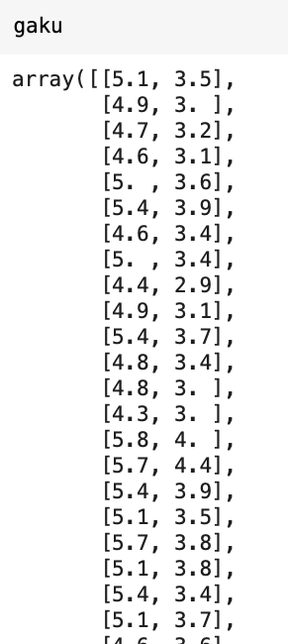
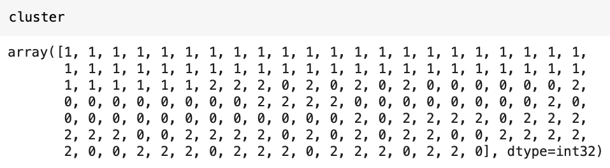
がく片の長さと幅でクラスタリングを図示
前回と似たやり方で
gakuは150個のアヤメの萼片の長さと幅 (150,2)
clusterは150個のアヤメのクラスタリング結果 (150,)

Slide 21
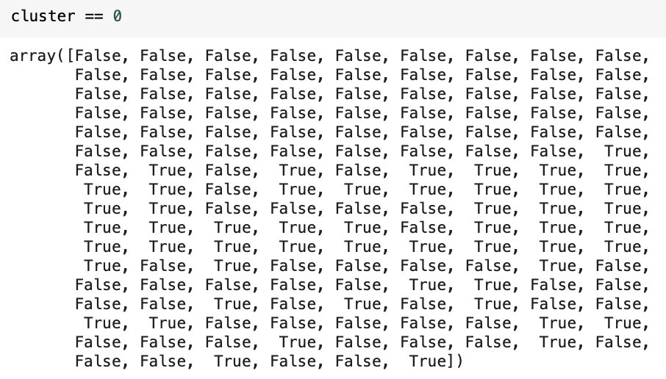
がく片の長さと幅でクラスタリングを図示
クラスタが0か否か(True or False)
cluster == 0 は150行分ののTrue(クラスタが0)かFalse(クラスタが１か２）の配列になる

Slide 22
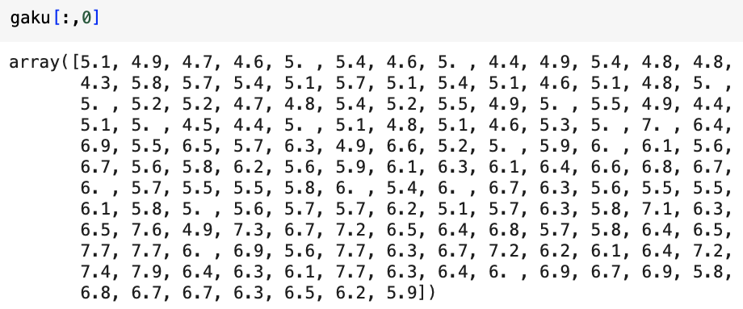
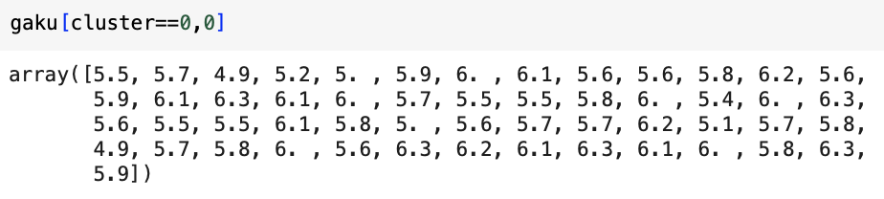
がく片の長さと幅でクラスタリングを図示
gakuの全ての行の1列目(がく片の長さ)
cluster == 0の時にTrueのデータを取り出す
これでクラスタが0の
がく片の長さのみ取り出せた
前回の次元削減の時のスライドも参考にしてください

Slide 23
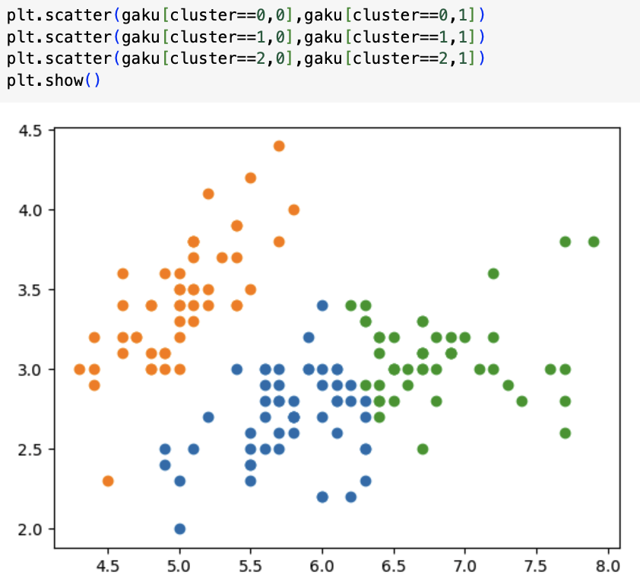
がく片の長さと幅でクラスタリングを図示
←クラスタが0の時のがく片の長さ(x)と幅(y)
←クラスタが1の時のがく片の長さ(x)と幅(y)
←クラスタが2の時のがく片の長さ(x)と幅(y)
クラスタリングは距離に基づいて
データを決めた個数のグループに分ける
アヤメの正解ラベルを見ずに3つのグループ
に分けられた

Slide 24
がく片の長さと幅でクラスタリングを図示
アヤメの種類で色分け
クラスタリングの結果(クラスタ0,1,2)で色分け
クラスタリングは距離に基づいてデータを決めた個数のグループに分ける

Slide 25
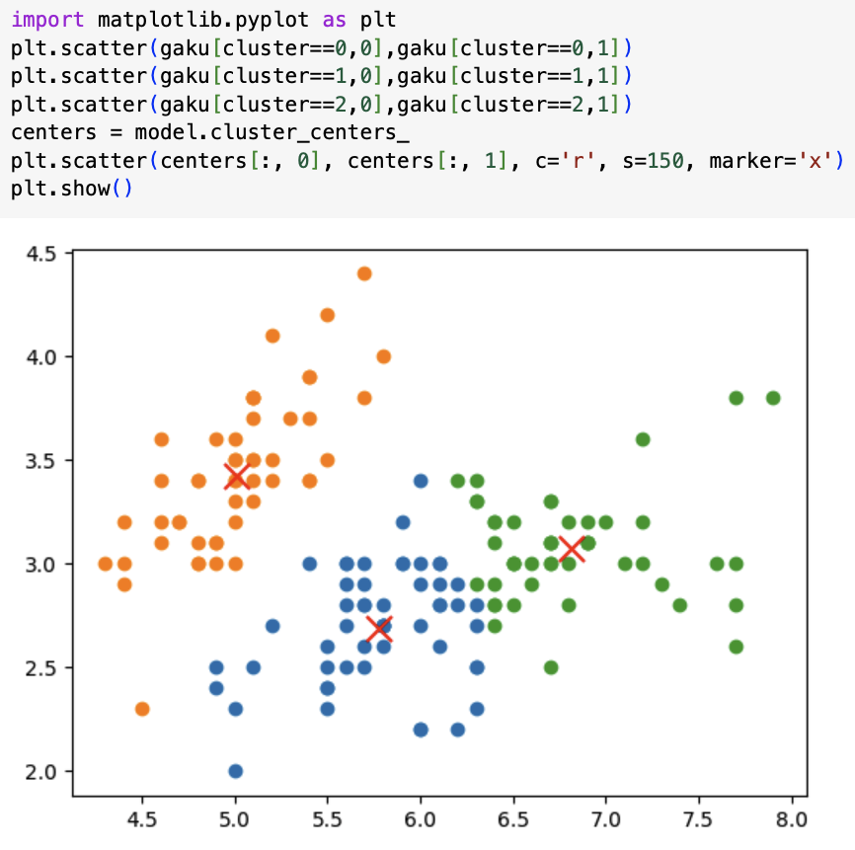
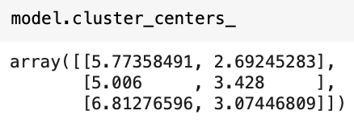
(補足)クラスタの重心を図示
cluster_centers_でクラスタの重心を取得できる
クラスタ数3にしているので、
(5.77, 2.69),(5.01, 3.43),(6.81, 3.07)
の3点で(3,2)の配列になっている
確かに各クラスタの中心に位置していることが確認できる

Slide 26
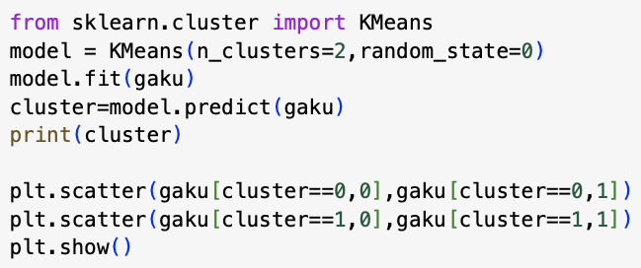
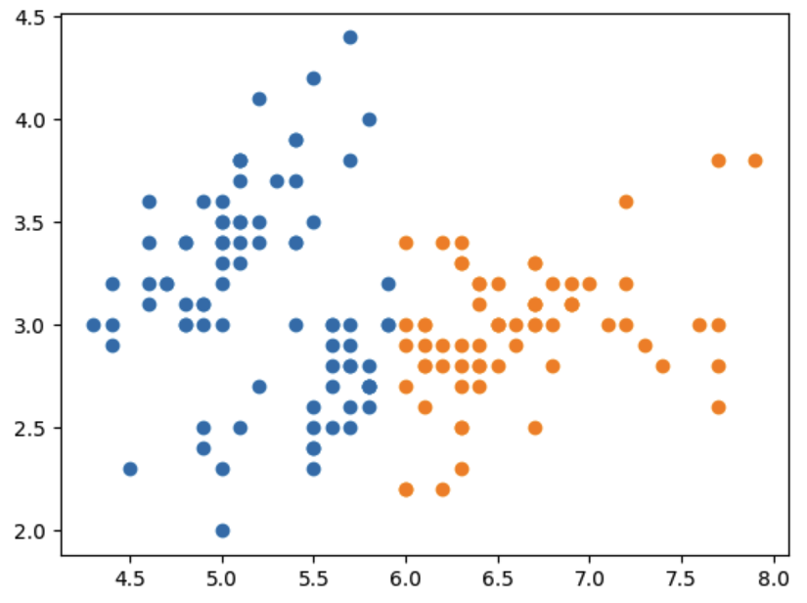
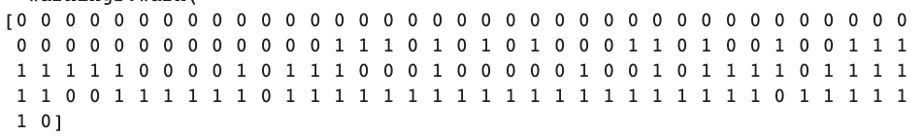
クラスタ数を変える
クラスタ数2の結果
散布図の結果

Slide 27
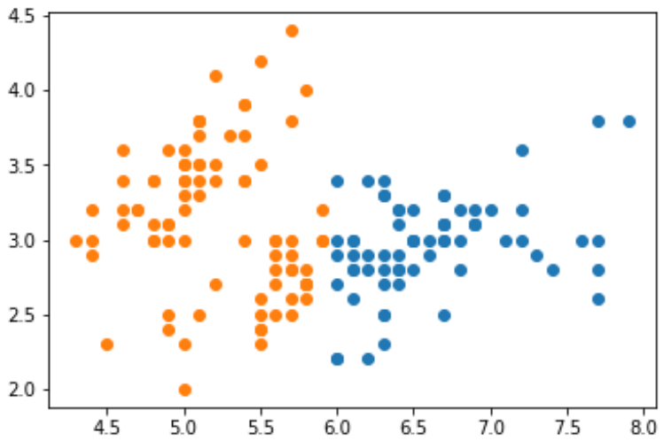
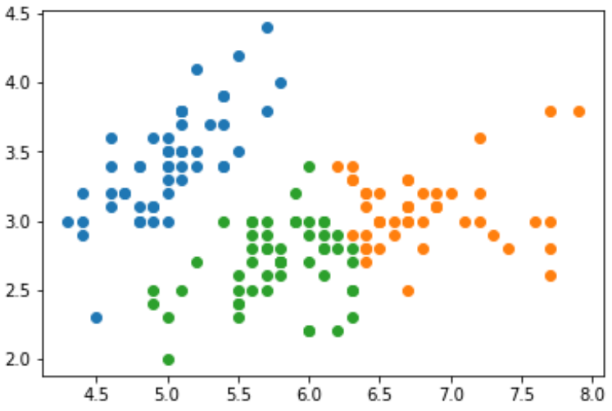
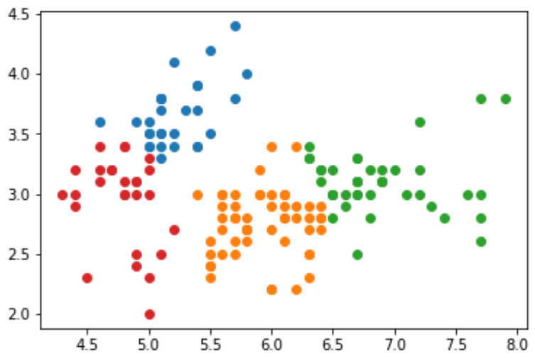
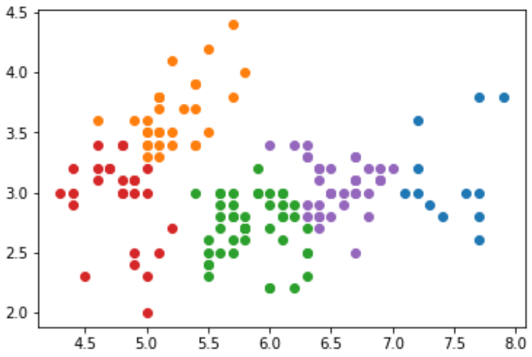
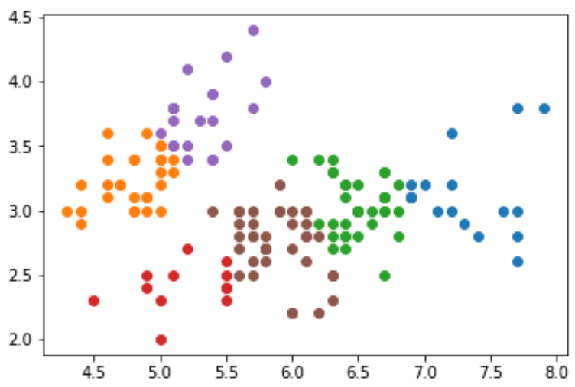
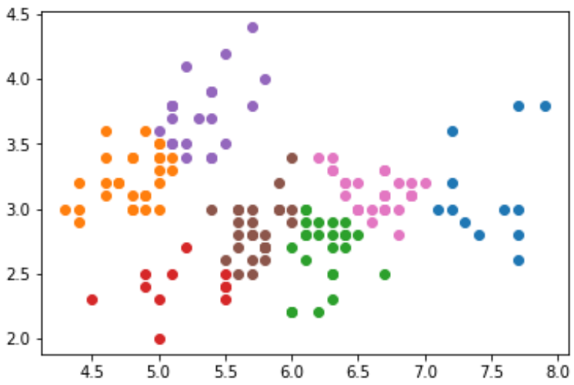
クラスタ数を変える
クラスタ数２
クラスタ数３
クラスタ数４
クラスタ数５
クラスタ数６
クラスタ数７

Slide 28
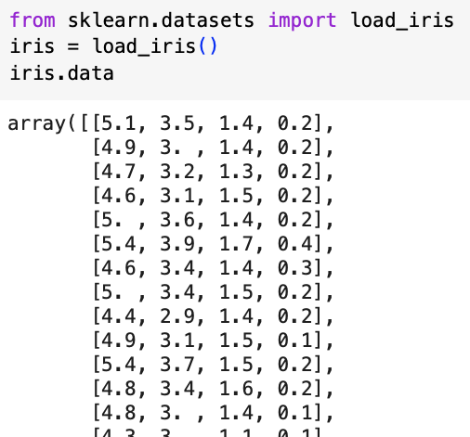
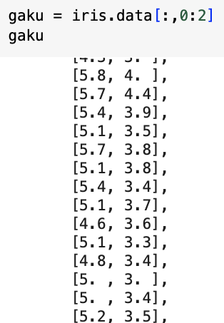
3次元以上のクラスタリング
がく片の長さと幅(の2次元の特徴量)でクラスタリングを行ったが、
3次元以上の特徴量でも同様にクラスタリングが可能
gakuをiris.dataに変更して
クラスタリング
iris.dataは特徴量4の(150,4)
gakuは特徴量2の(150,2)

Slide 29
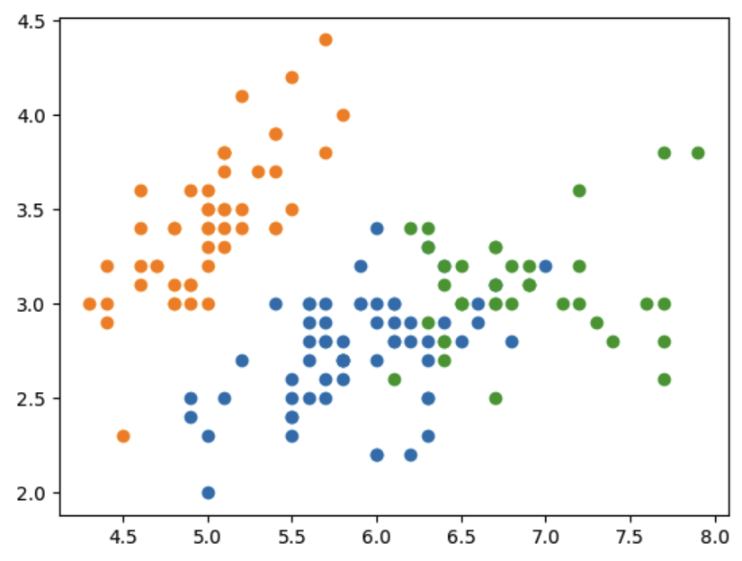
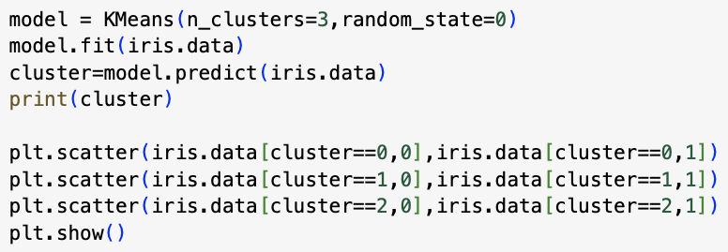
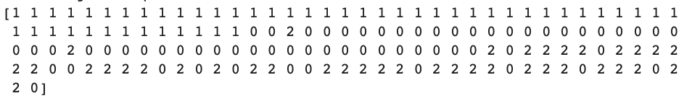
3次元以上のクラスタリング
がく片の長さと幅(の2次元の特徴量)でクラスタリングを行ったが、
3次元以上の特徴量でも同様にクラスタリングが可能
クラスタ数3の結果

Slide 30
3次元以上のクラスタリング
同じクラスタ数(0,1,2)だが、学習するデータ量が違う(2次元と4次元)。
4次元のデータによるクラスタリングを2次元で可視化しているのでやや混ざっている部位もあり。
がく片の長さと幅でクラスタリングし、がく片の長さと幅で図示
がく片の長さと幅、花びらの長さと幅でクラスタリングし、がく片の長さと幅で図示

Slide 31
3次元以上のクラスタリング
同じクラスタ数(0,1,2)だが、学習するデータ量が違う(2次元と4次元)。
4次元のデータによるクラスタリングを2次元で可視化しているのでやや混ざっている部位もあり。
がく片の長さと幅でクラスタリングし、がく片の長さと幅で図示
がく片の長さと幅、花びらの長さと幅でクラスタリングし、がく片の長さと幅で図示

Slide 32
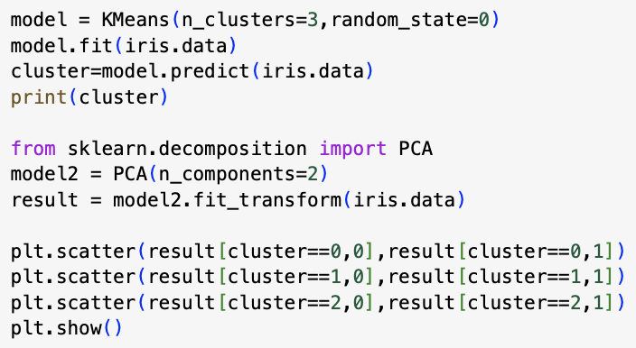
3次元以上のクラスタリング結果を2次元で(きれいに)可視化したい
データに基づいてグループ分けしているので、結果はグループに分かれてほしい
→4次元は可視化出来ない(のできれいに分かれていない) → 次元削減
150個のデータを4つの説明変数で3つのグループに分ける（クラスタリング）
4つの説明変数を２つの新たな説明変数にしてＸ軸、Ｙ軸に設定（次元削減）

Slide 33
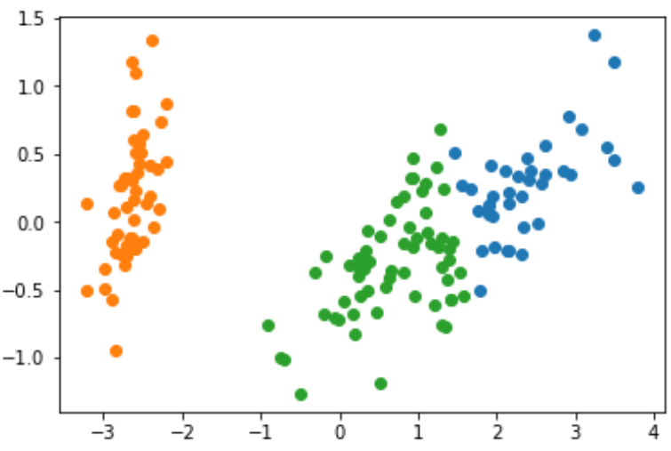
3次元以上のクラスタリング結果を2次元で(きれいに)可視化したい
150個の正解を与えていないデータをクラスタリングによって3つグループに分けた
（次元削減は2次元で可視化するために使用）

Slide 34
教師無し機械学習のまとめ
次元削減
目的：多次元のデータを2~3次元に減らす
結果：2次元や3次元の特徴量
使用例)
→データの前処理
解析しやすくする
可視化することが出来る
→データの全体像の把握
→きれいに分かれるかどうかはやって
みないとわからない
分かれればその集団は他と違う特徴を
もっていることが分かる
クラスタリング
目的：多次元のデータを決めた数でグルーピングする
結果：クラスタ1,2,3などのクラスタ番号
使用例)
→正解が分からなくてもグループに分けられる
似ているデータ群を抽出出来る
・アンケート結果から3つのグループに分ける
グループから特徴を抽出できる
・大量の記事をクラスタリングしてキーワードを
抽出する

Slide 35
課題
・WebClassにある課題15をやりましょう
締め切りは1週間後の7/25の23:59です。
締め切りを過ぎた課題は受け取らないので注意して下さい。
(1週間後に正解をアップします)

